Slide 1
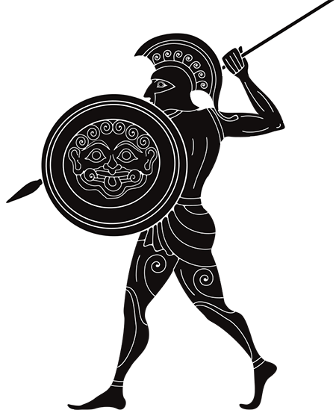
Комплекс интерактивных заданий
для учащихся
5-х классов по разделу «Древняя Греция»

Slide 2
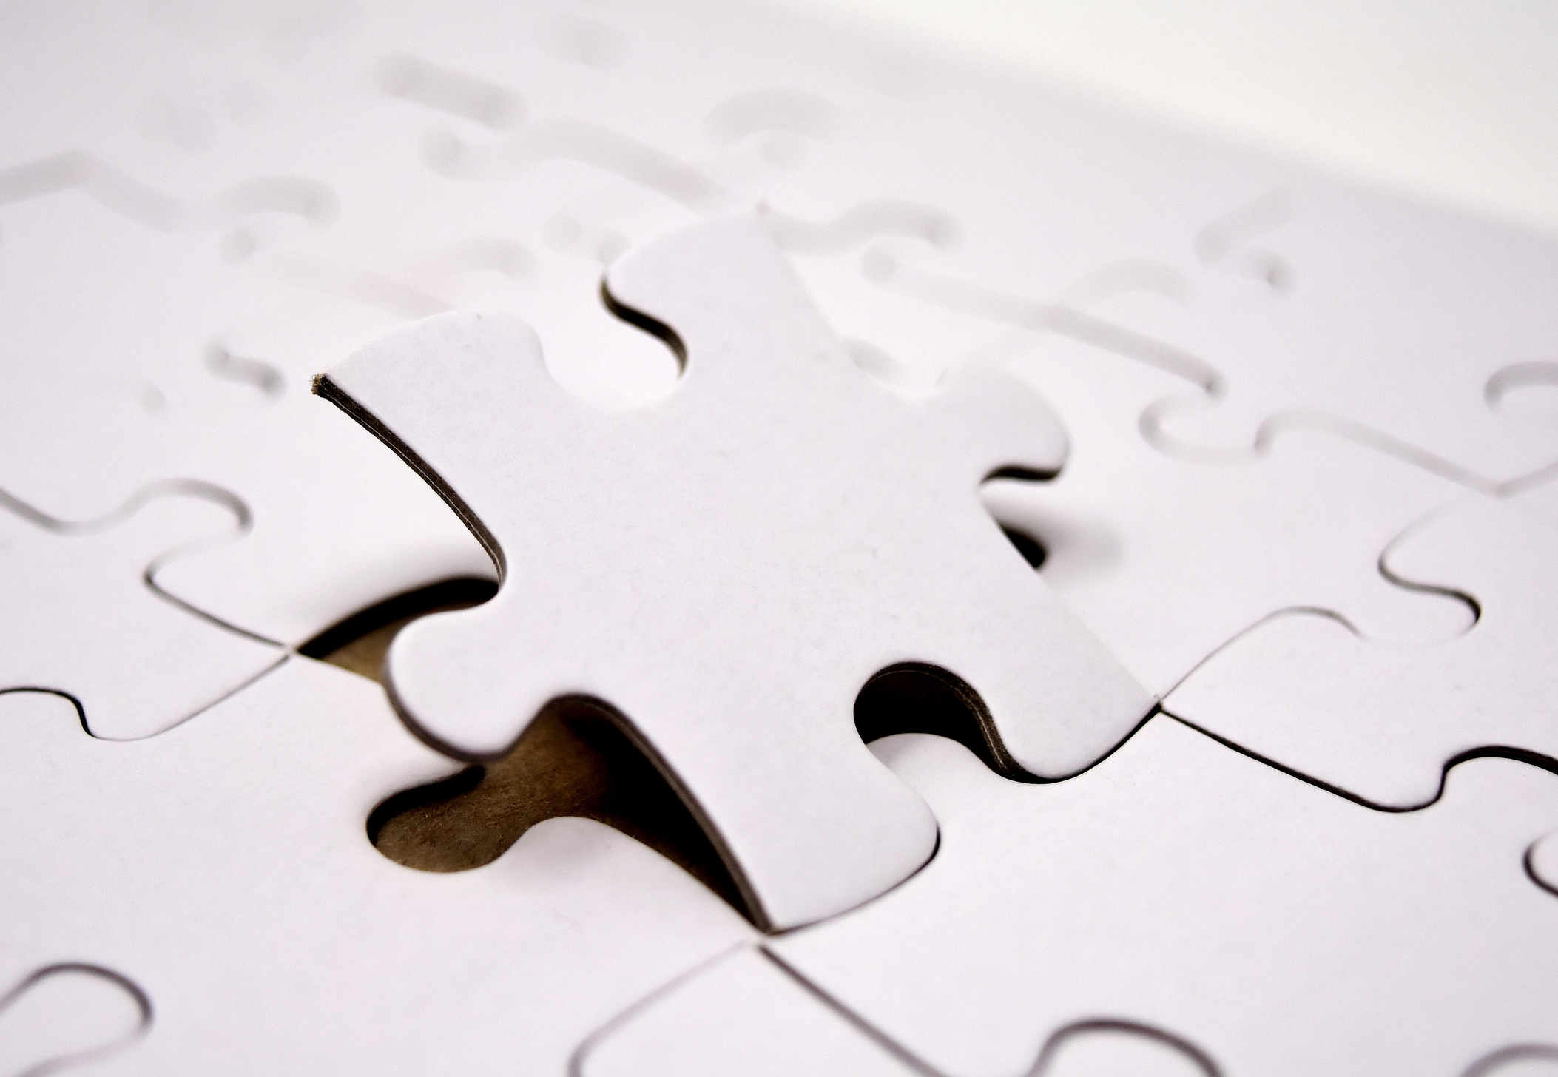
Тема «Древнейшая Греция»
Игровое задание – «Собери пазл»
Перейти по ссылке
В игре необходимо правильно сложить части пазла-картинки
После выполнения задания письменно ответить на вопрос, который появится на целом пазле

Slide 3
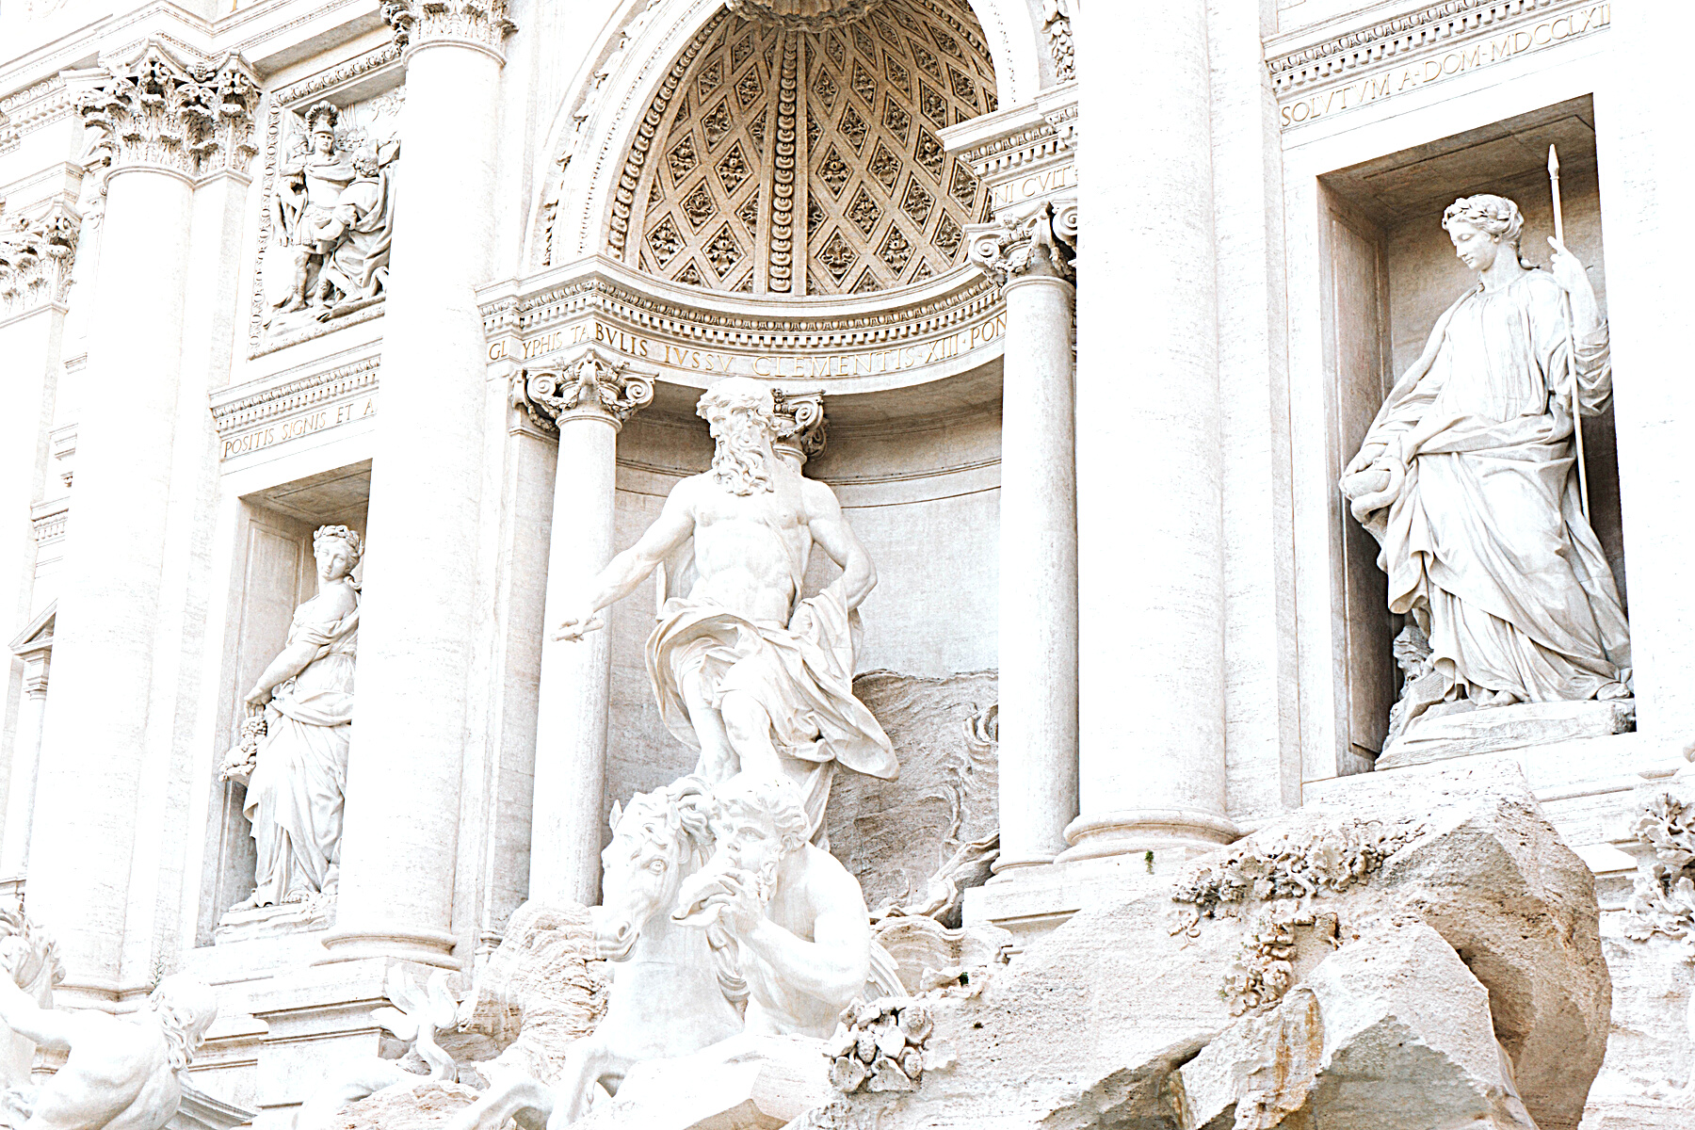
Тема "Религия древних греков»
Задание -
Перейти по ссылке
Выполнить тест
После выполнения задания нажать на кнопку «Отправить тест»

Slide 4
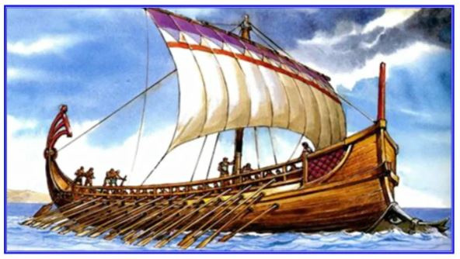
Тема «Греческая колонизация»
Задание на знание
исторической карты
Перейти по ссылке
В игре надо перетащить булавки-стрелки в нужное место на карте
После выполнения задания нажать Submit Answers и проверить свой результат

Slide 5
Тема "Олимпийские игры"
Задание -
Перейти по ссылке
Выполнить задания в интерактивном рабочем листе в порядке очередности
После выполнения задания нажать на кнопку Finish, чтобы проверить свои результаты

Slide 6
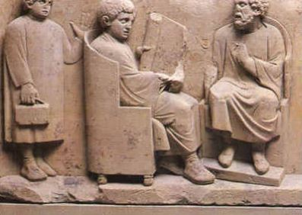
Тема «Древнегреческие школы"
Задание - кроссворд
Перейти по ссылке
Решить кроссворд
Чтобы проверить свои результаты, необходимо нажать на кнопку

Slide 7
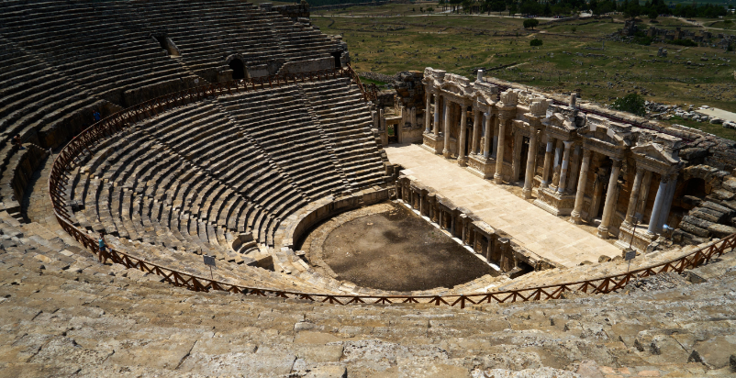
Тема «Древнегреческий театр"
Задание - викторина
Перейти по ссылке
Для того, чтобы начать викторину, необходимо нажать на кнопку Start game
Если при выполнении викторины сделаны ошибки, можно пройти заново

Slide 8
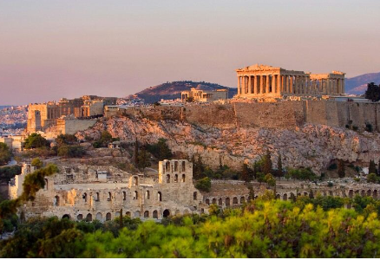
Тема «В городе богини Афины"
Задание на заучивание терминов
Перейти по ссылке
Выполнить задание «Найди пару»
После правильного выполнения задания будет открыт доступ к тесту

Slide 9
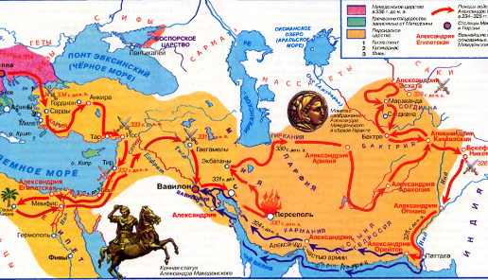
Тема «Македонские завоевания"
Задание на определение утверждений
«Правда или Ложь»
Перейти по ссылке
Оценить утверждение.
Если утверждение верно, нажать на кнопку True. Если утверждение ложно, нажать на кнопку False

